Slide 1
Функции популяции

Slide 2
Динамика популяции
периодическое или непериодическое изменение численности, полового или возрастного состава популяции
происходит в результате действия абиотических и биотических факторов.

Slide 3
Типы Динамики популяции
Постоянный
Случайный
Периодический
Взрывной

Slide 4
Численность популяции
это общее количество особей энного вида, присутствующее на той или иной территории
Уровень смертности и рождаемости

Slide 5
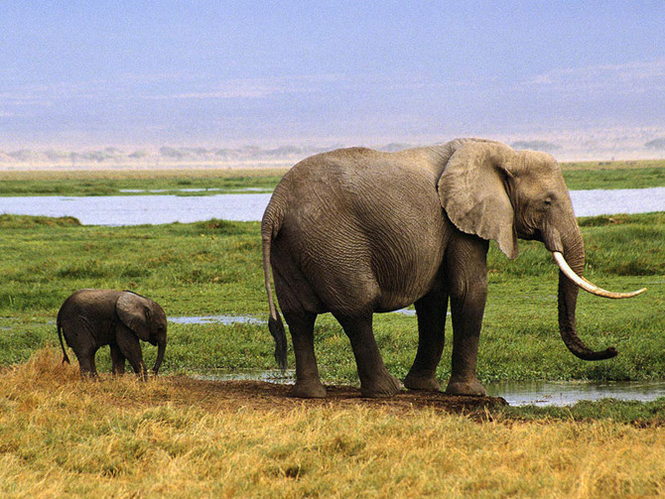
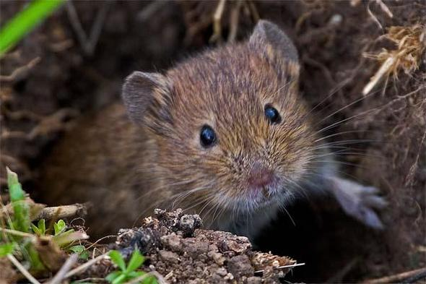
Суммарный коэффициент рождаемости
Максимальное число потомков, которое за жизнь могла бы произвести одна особь
У каждых видов разный

Slide 6
Плотность
это количество особей на единице площади или в единице объема.
прямо пропорционально зависит от численности
Численность и плотность популяции постоянно изменяются, но их колебания ограничиваются верхним и нижним пределами. Верхний предел численности называется «емкость среды»

Slide 8
Самоизреживание
Явление внутривидовой конкуренции у растений
При большой густоте всходов часть растений неминуемо погибает в результате угнетения физиологически более сильными соседями
У животных жесткие формы регуляции плотности популяций проявляются обычно лишь в тех случаях, когда запасы пищи, воды или других ресурсов резко ограничены

